Slide 1
স্বাগতম

Slide 2
পরিচিতি
শিক্ষক পরিচিতি
পাঠ পরিচিতি
দিব্যেন্দু কুমার পাল
সহকারি শিক্ষক
বারোমাসা স প্রা বি
কোটচাঁদপুর,ঝিনাইদহ
বিষয়ঃ প্রাথমিক গণিত
শ্রেণিঃ প্রথম
পাঠ শিরোনামঃ তুলনা করি
পাঠ্যাংশঃ পার্থক্য বিভিন্নভাবে প্রকাশ করা যায়

Slide 3
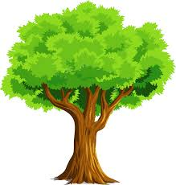
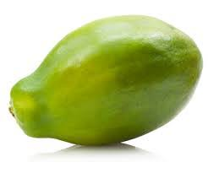
ছবিগুলোতে তোমরা কী ধরনের পার্থক্য দেখতে পাচ্ছ?
পার্থক্য আমরা কীভাবে প্রকাশ করতে পারি?

Slide 4
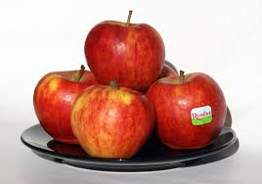
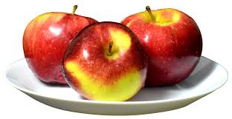
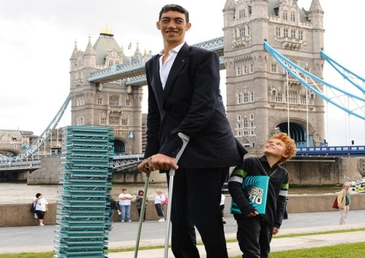
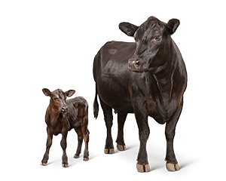
আজকের পাঠ
পার্থক্য বিভিন্নভাবে প্রকাশ করা যায়

Slide 5
পাঠ শেষে শিশুরা যা শিখবে ---
কম-বেশি,হালকা-ভারী তুলনা করতে পারবে।
ছোট-বড় ,কাছে-দূরে শনাক্ত করতে পারবে।
খাটো-লম্বা আলাদা করতে পারবে।

Slide 6
এই পার্থক্যের তুলনা করার জন্য আমরা কী বলতে পারি?
চিত্রে কোন ধরনের পার্থক্য দেখতে পাচ্ছ?
কম
বেশি

Slide 7
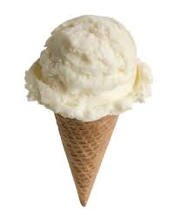
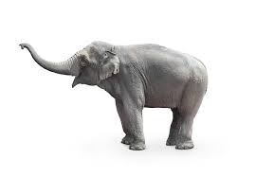
এই পার্থক্যকে আমরা কী বলতে পারি?
চিত্রের হাতি ও আইসক্রিমের মাঝে কোন ধরনের পার্থক্য দেখতে পাচ্ছ?
ছোট
বড়
বড়
ছোট

Slide 8
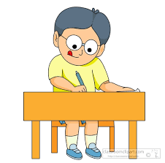
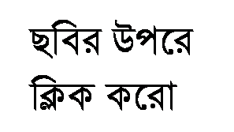
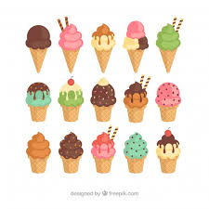
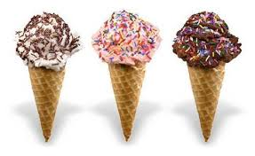
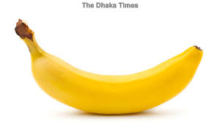
একক কাজ
কমগুলোতে টিক দাও।

Slide 9
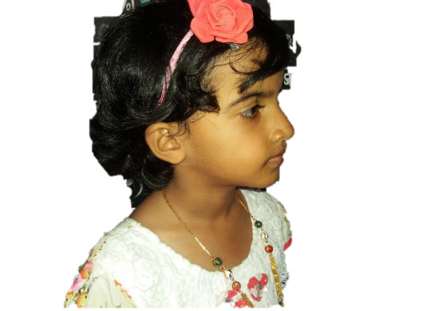
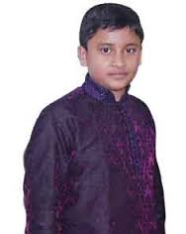
বিছানা থেকে কে দূরে/কাছে?
মেয়েটি কাছে
ছেলেটি দূরে

Slide 10
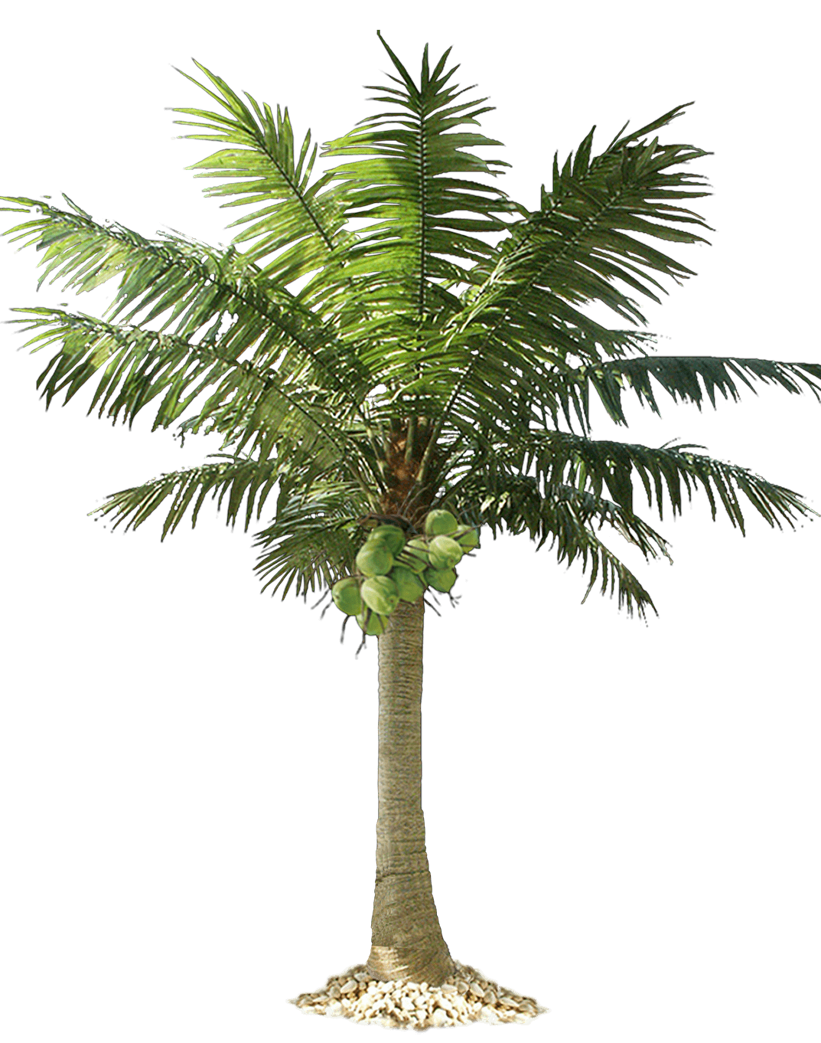
কোন গাছটি খাটো/লম্বা?
লম্বা
খাটো

Slide 11
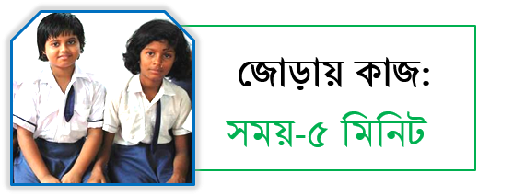
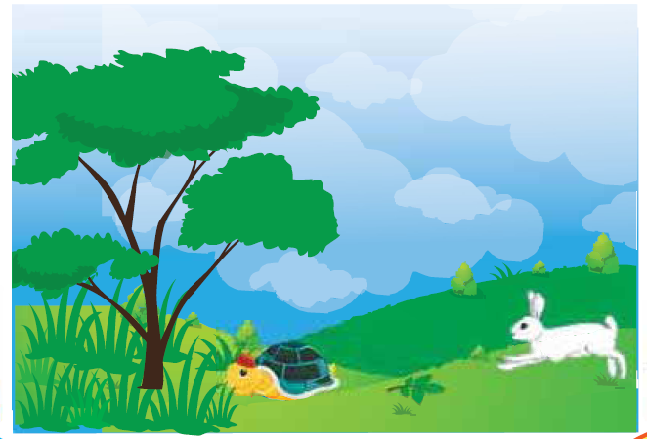
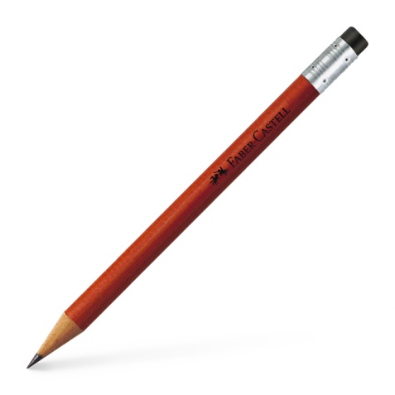
ছবির সাথে মিল করঃ
খাটো
কাছে

Slide 12
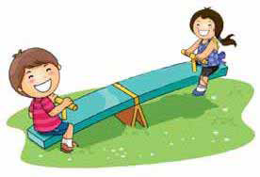
কোন শিশুটি ভারী?
হালকা
ভারী

Slide 13
পাঠ্যবইয়ের ৫ নং পৃষ্টা খুলে ছবিগুলো দেখঃ

Slide 14
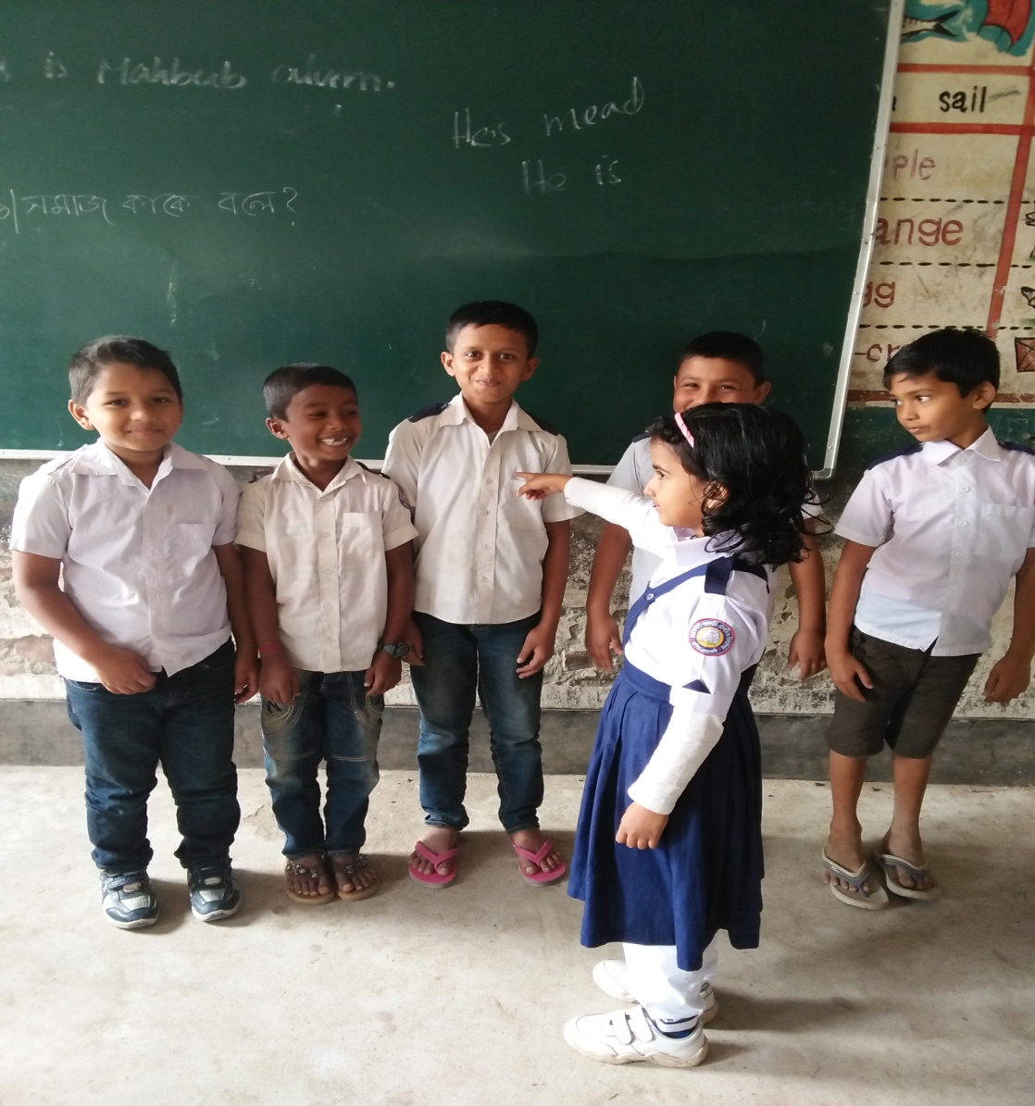
এসো শ্রেণিতে কে সবচেয়ে লম্বা খুঁজে বের করিঃ

Slide 15
মূল্যায়ন
এসো বলি--
দলীয় কাজ
১. তাল বড় না লিচু বড়?
২. তোমার শ্রেণিতে জানালা বেশি না দরজা বেশি?
৩. তুমি খাটো না তোমার মা খাটো?

Slide 16
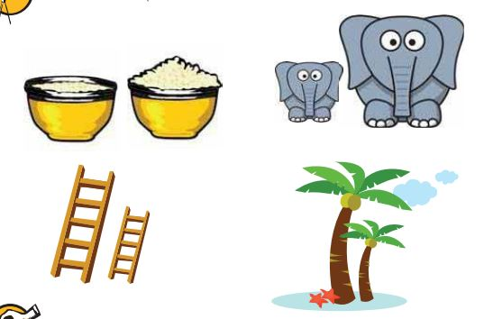
ছবিতে দেওয়া জোড়াগুলোতে কী ধরনের পার্থক্য আছেঃ
মূল্যায়ন

Slide 17
ধন্যবাদ সবাইকে

